Slide 1
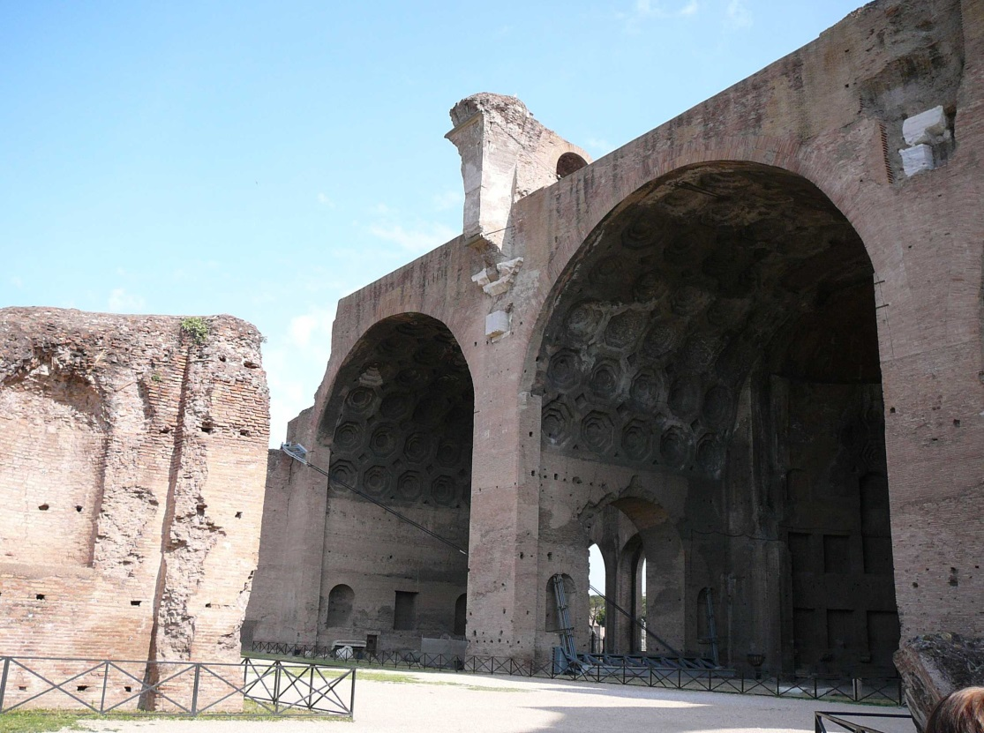
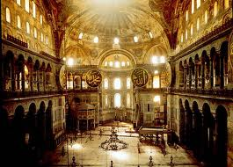
KESKIAIKA
KIRKKOARKKITEHTUURI
1) varhainen tyyli ja bysanttilainen tyyli
- varhainen kirkko sai mallinsa roomalaisista julkisista rakennuksista, basilikoista
- pohjaltaan suorakaiteen muotoisia ja sisätila oli jaettu pylväsrivien laivoihin, puolipyöreässä apsiksessa alttari
- marmorilattiat, pylväät ja värikkäät mosaiikit
- bysanttilaisessa kirkkorakennuksessa tyypillistä keskuskupoli ja värikkäät mosaiikit

Slide 2
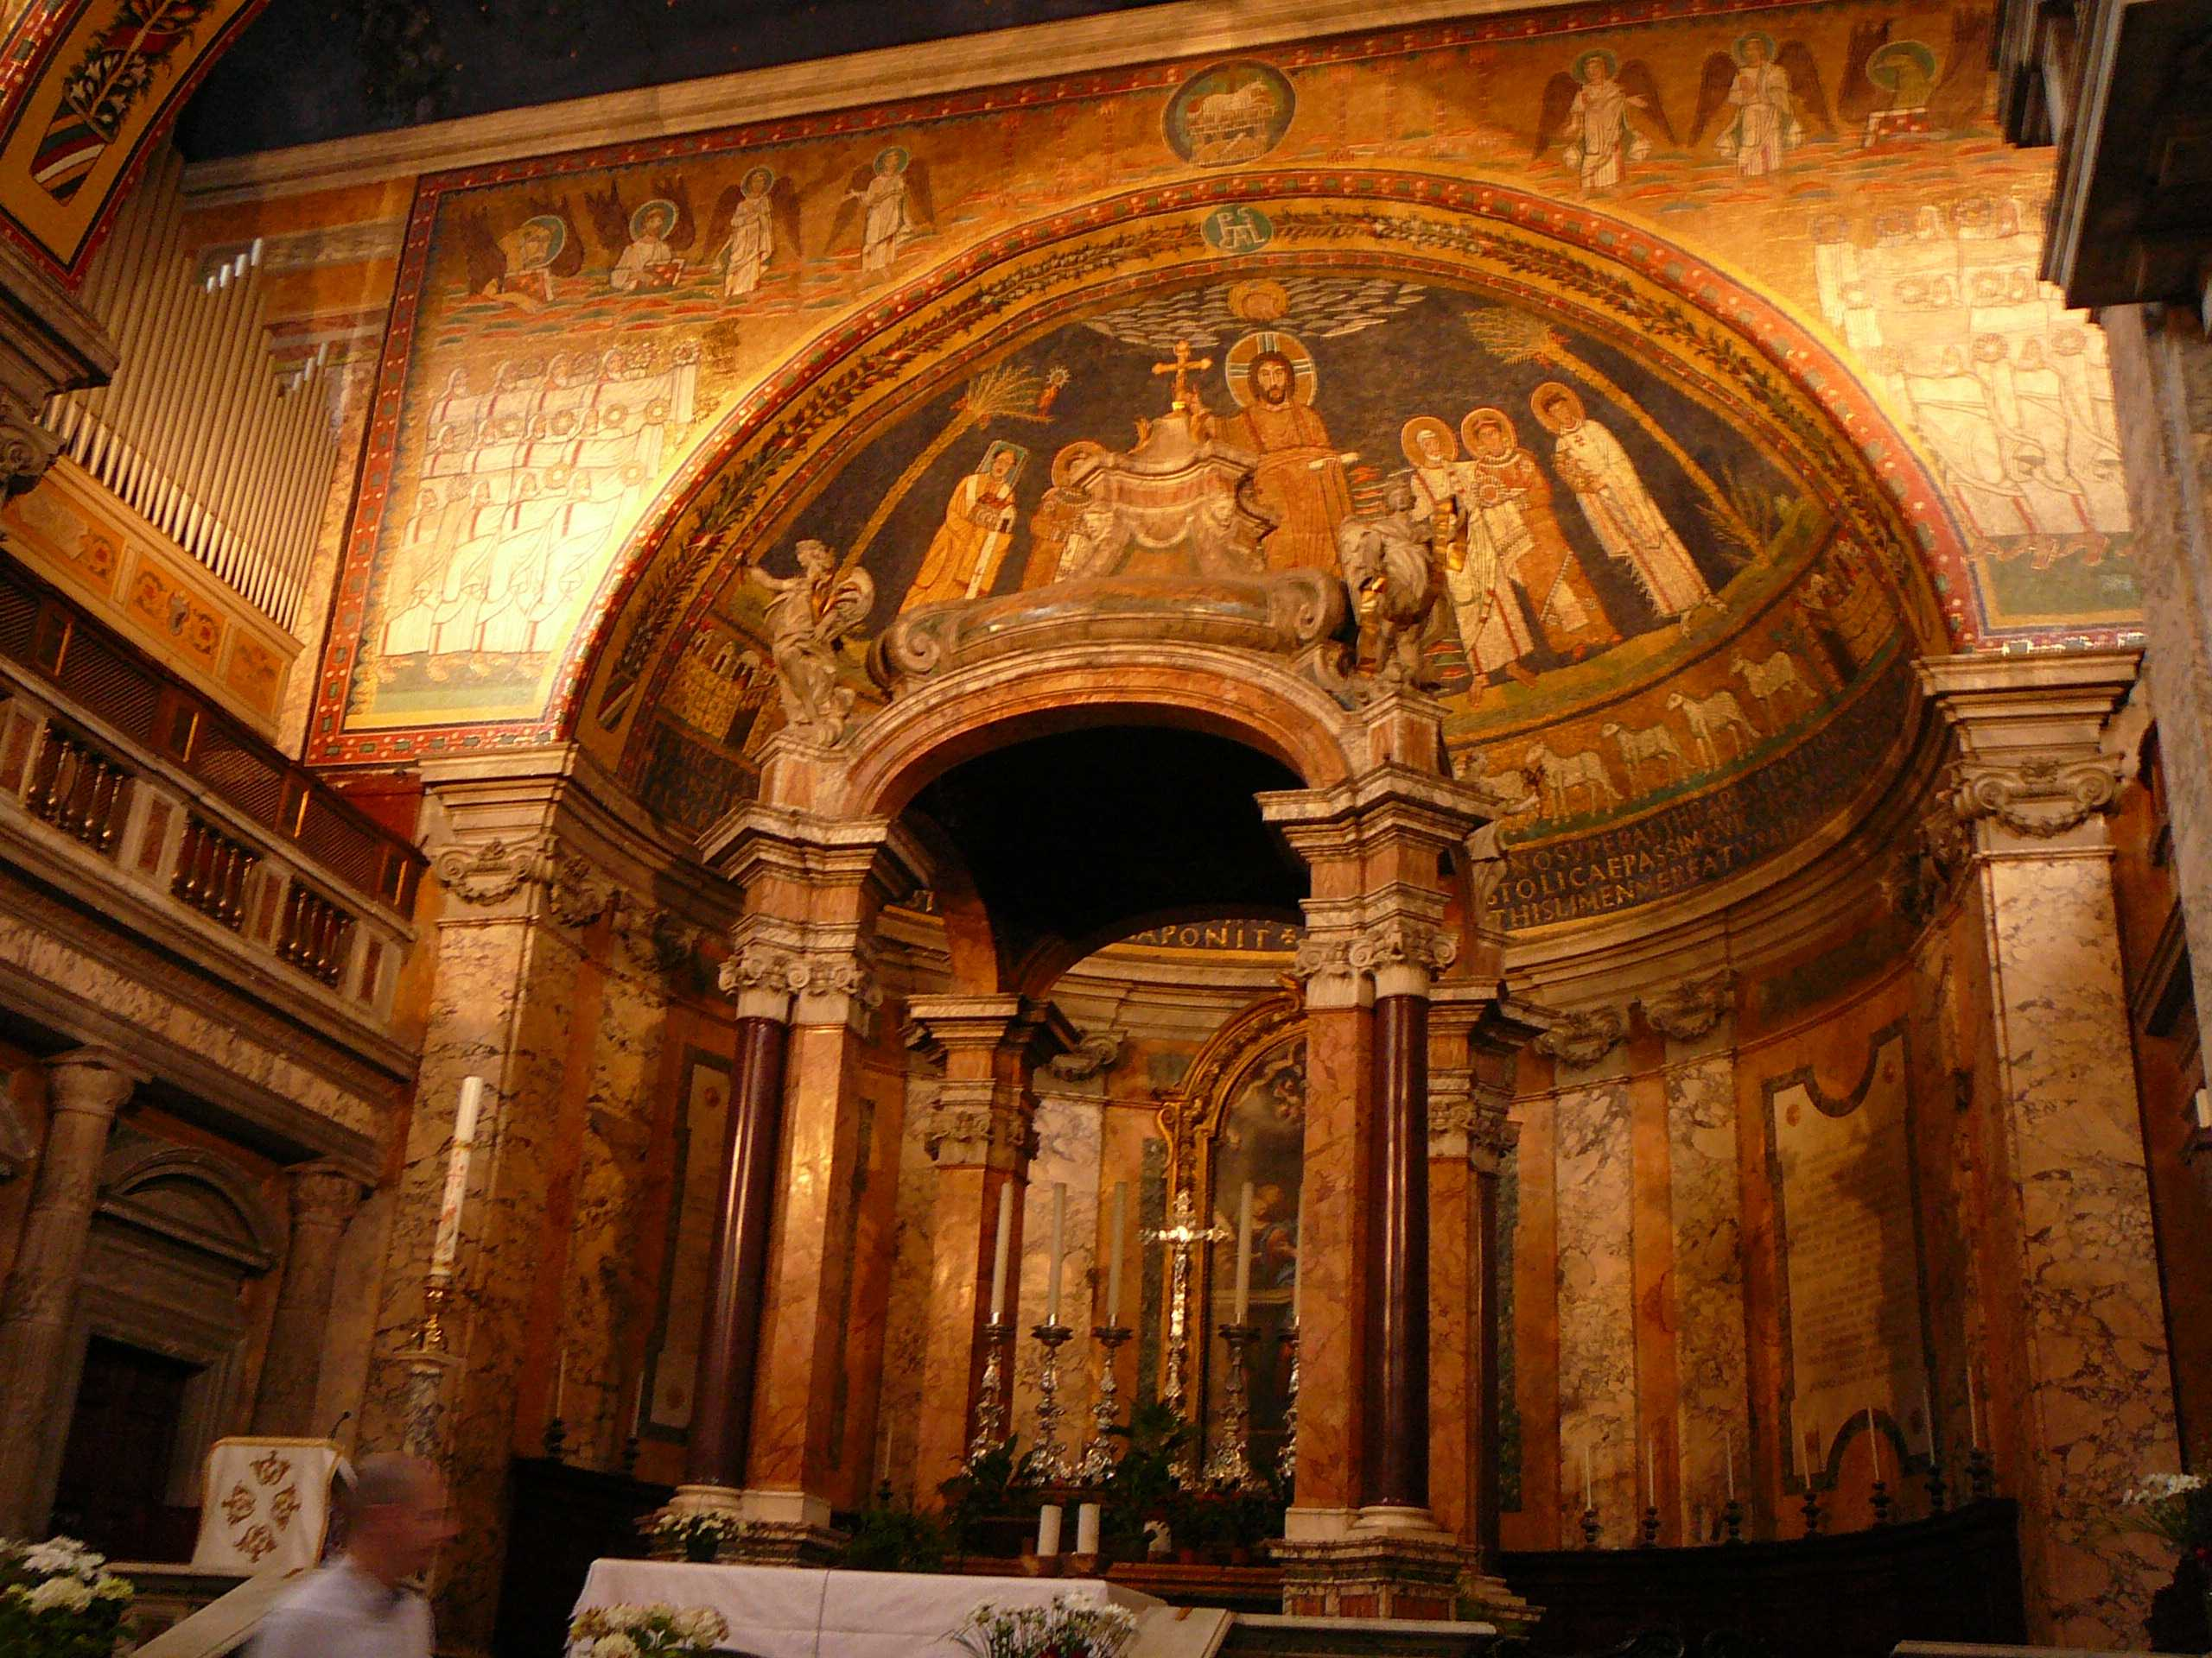

Slide 3
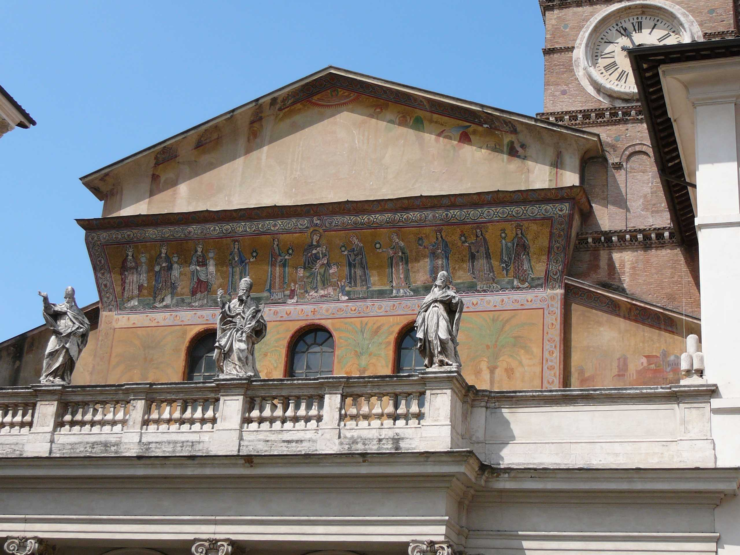

Slide 4
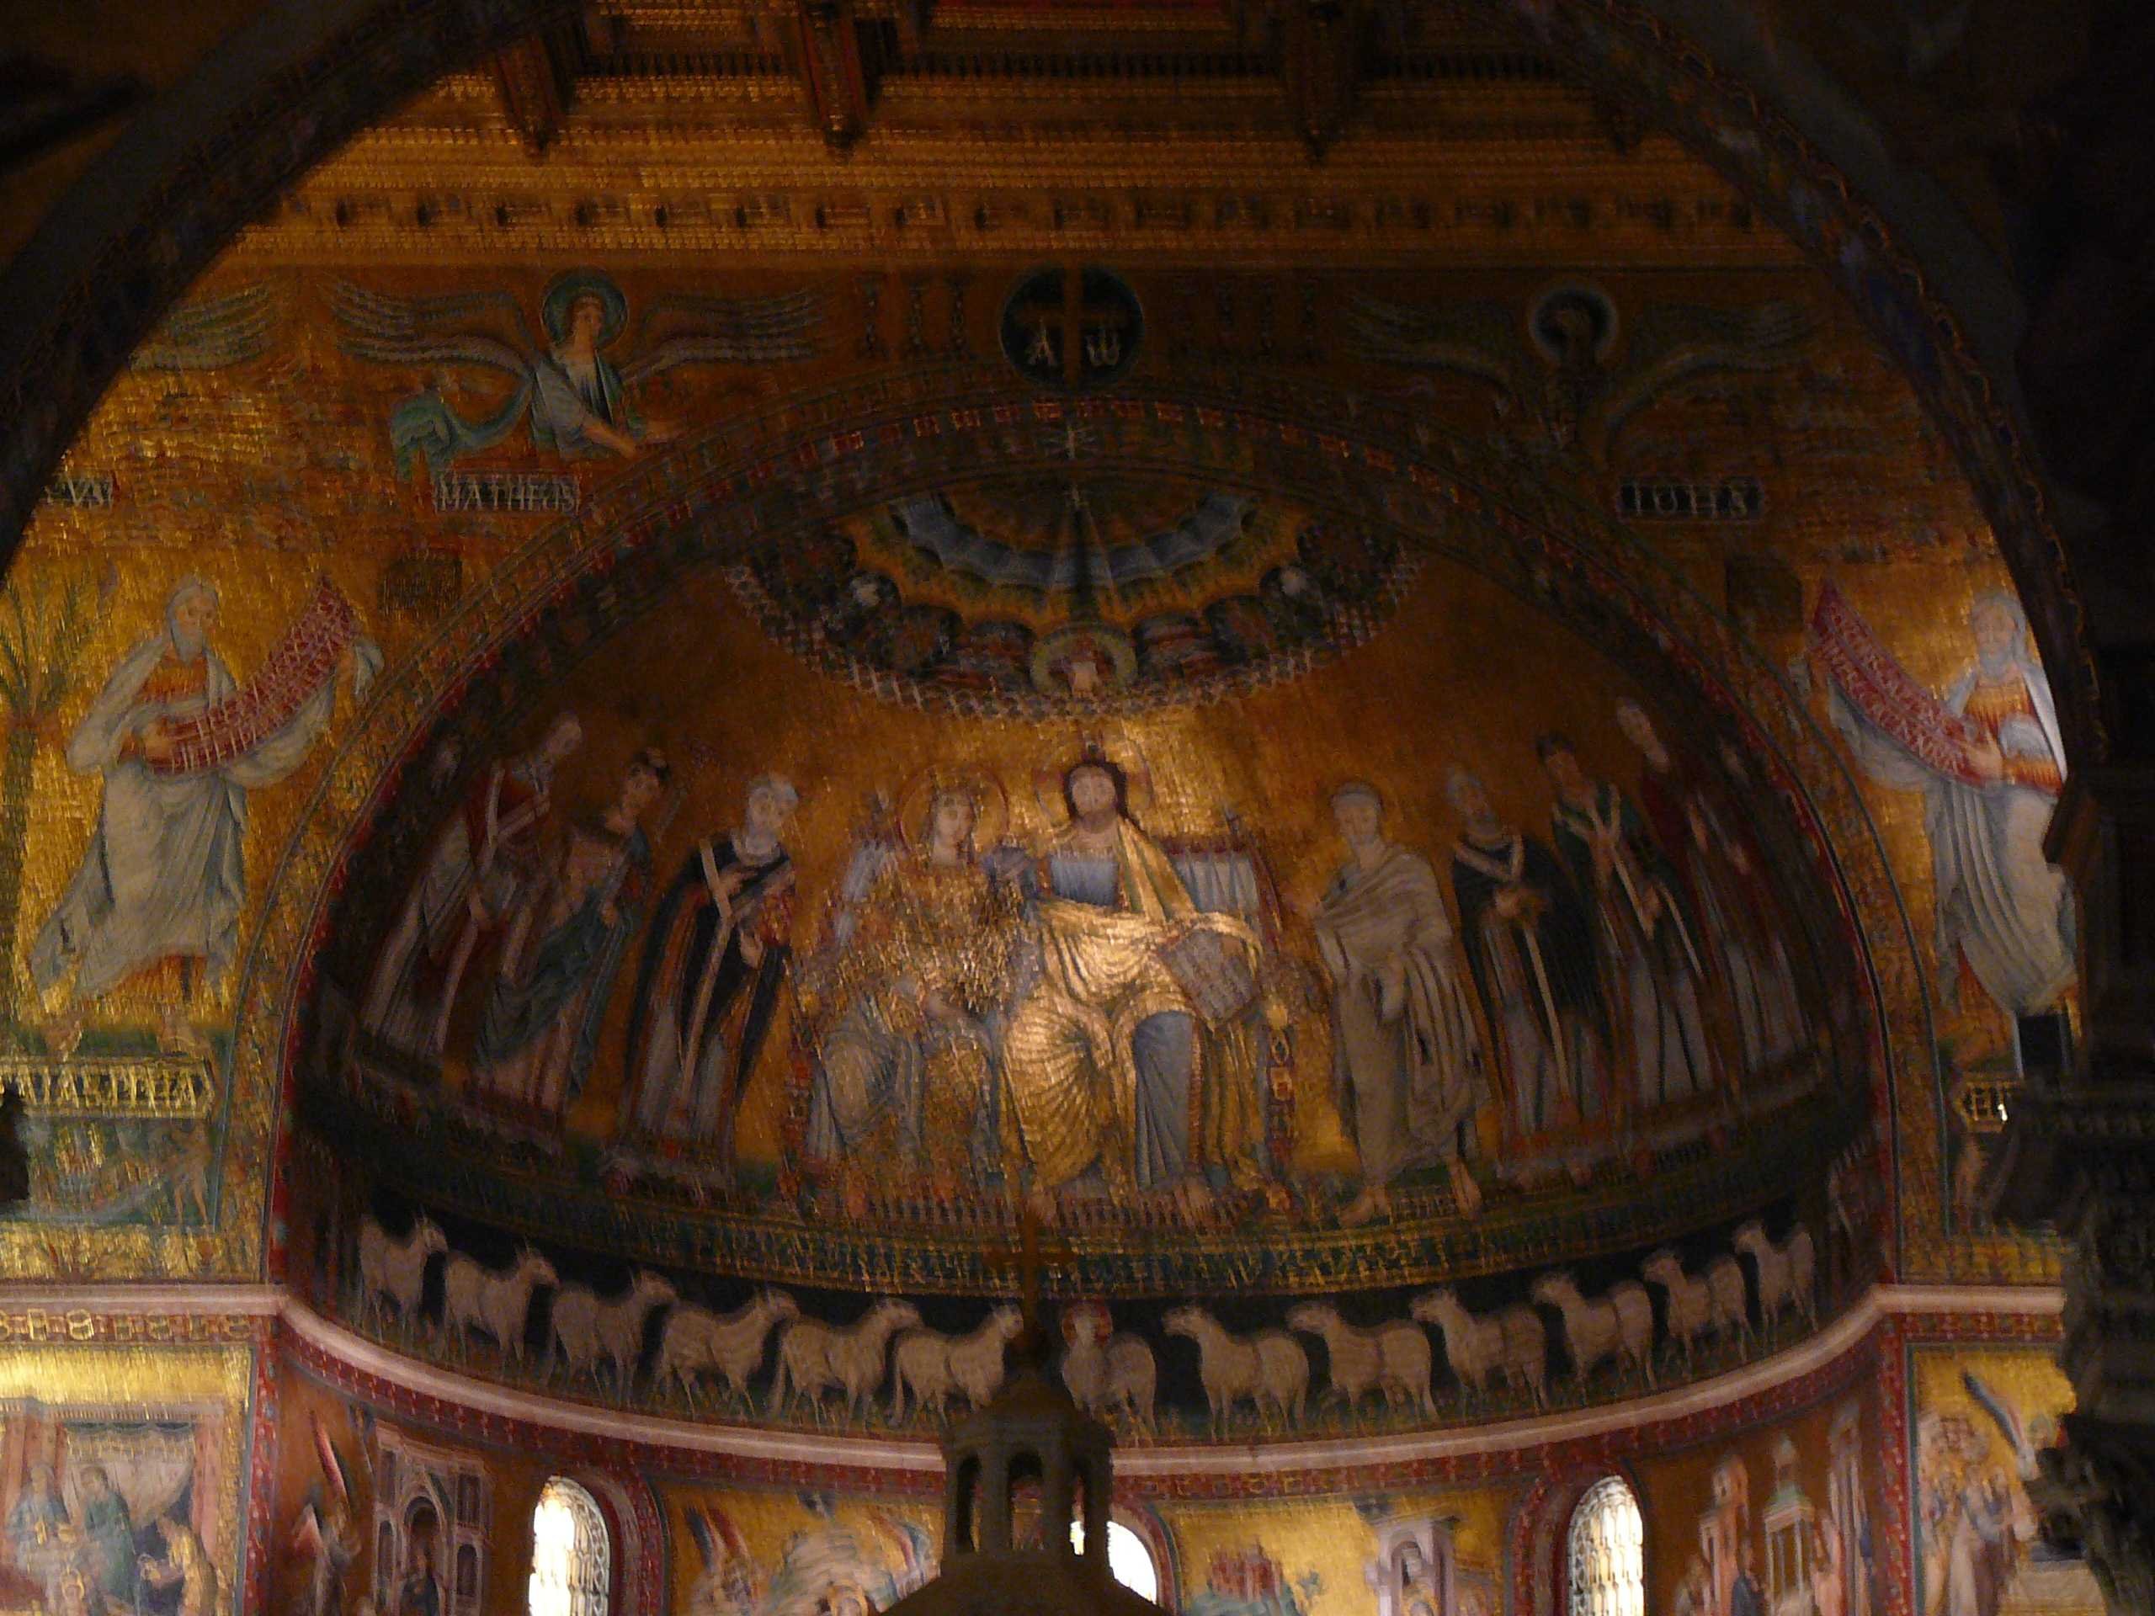

Slide 5
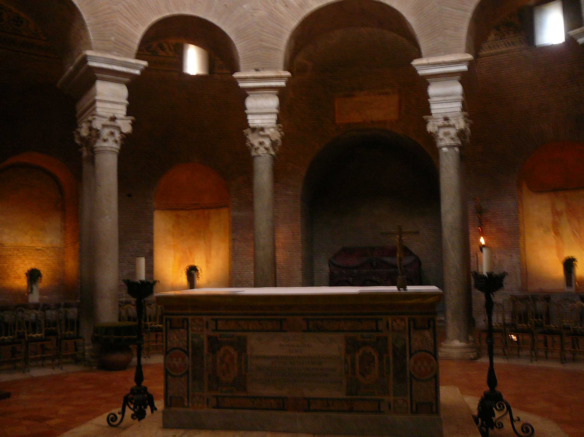

Slide 6
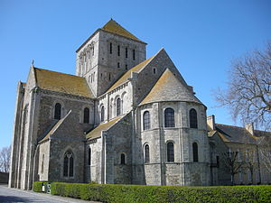
2) romaaninen tyyli 1000-luvulla
- suuret kirkot
- puurakenteet korvattiin kivellä
- holvikaaret puoliympyrän muotoisia
- ikkunoita vähän, samoin koristeita ja veistoksia
- tornit ja jyhkeä ulkomuoto toivat ulkonaista suuruutta

Slide 7
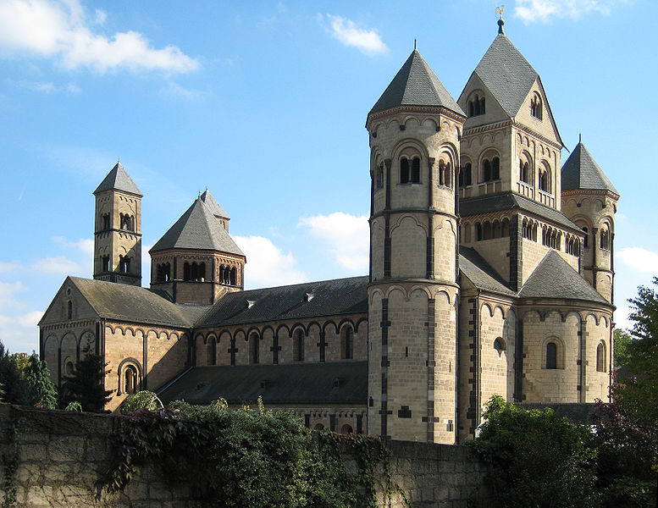

Slide 8
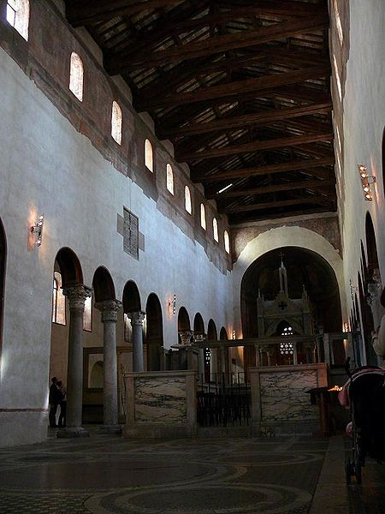

Slide 9
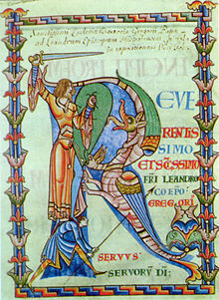
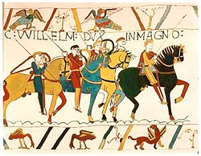

Slide 10
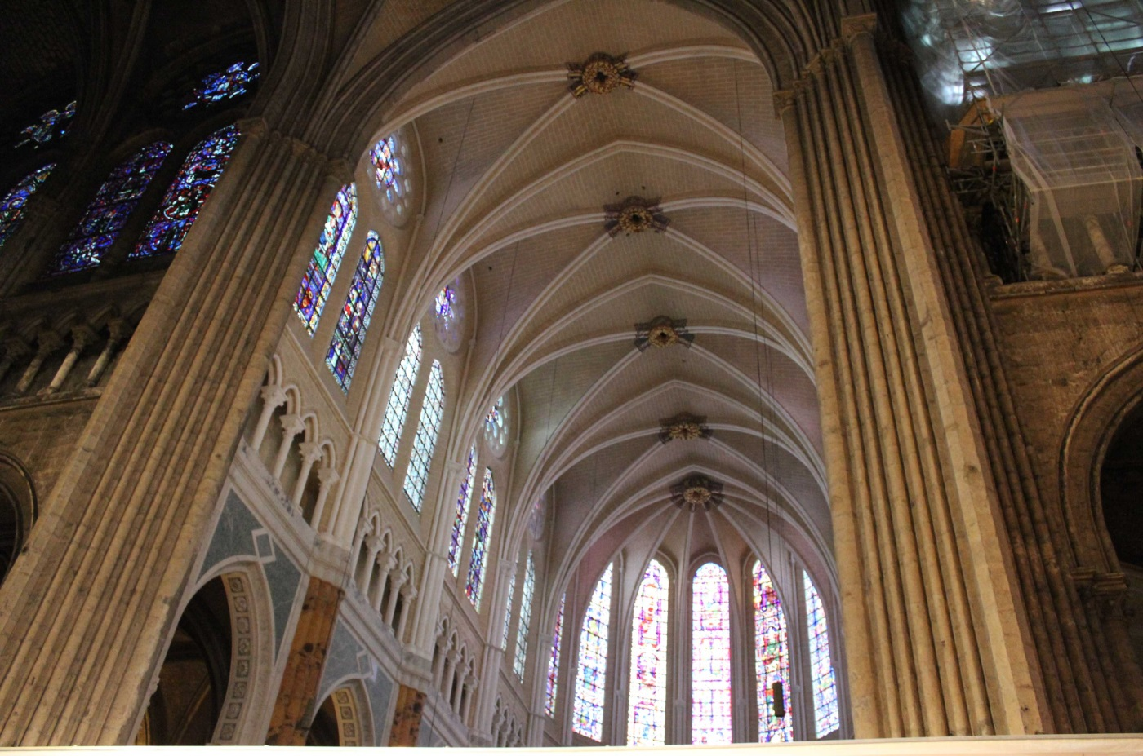
3) goottilainen tyyli 1100-1200-l
- korkeutta ja valoa lisää
- holvikaaret suippokärkisiä
- lasimaalaukset ikkunoissa
- veistoksia ja koristelua runsaasti

Slide 11
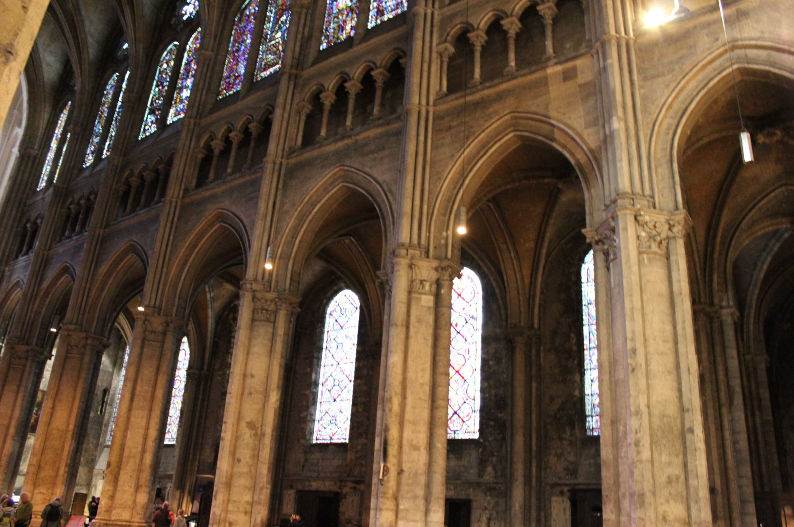

Slide 12
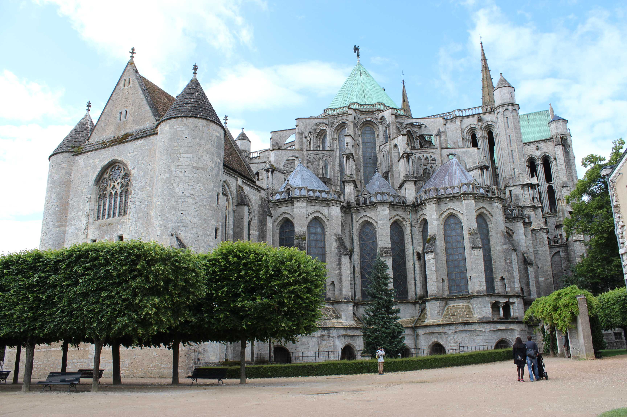

Slide 13
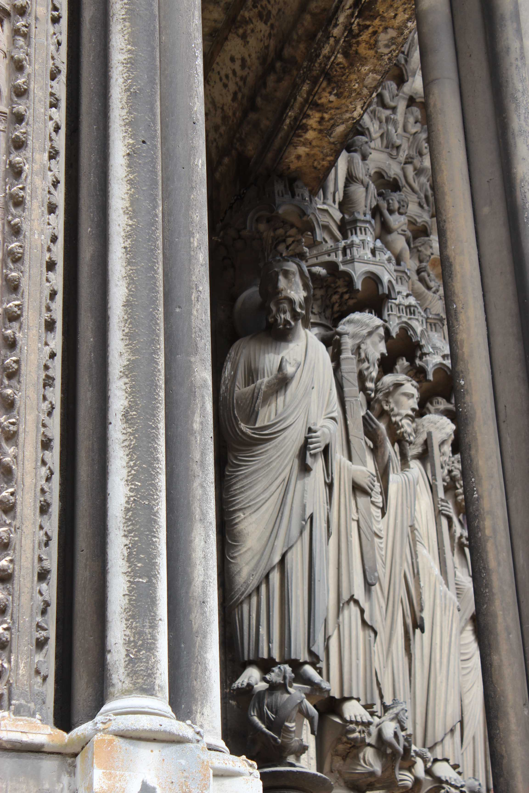

Slide 14
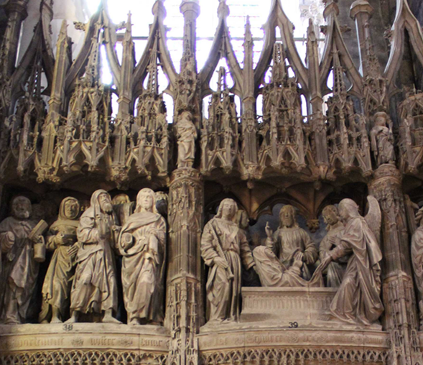

Slide 15
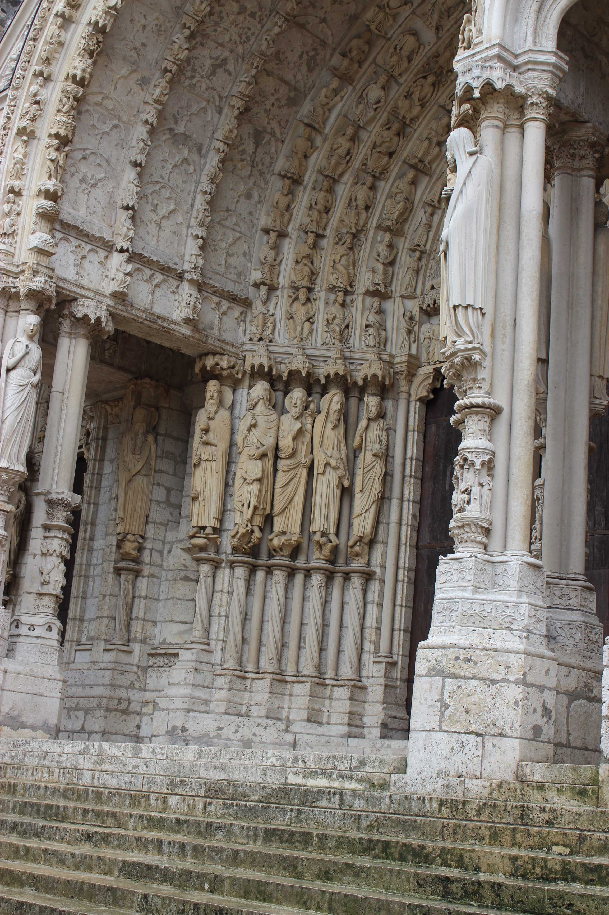

Slide 16
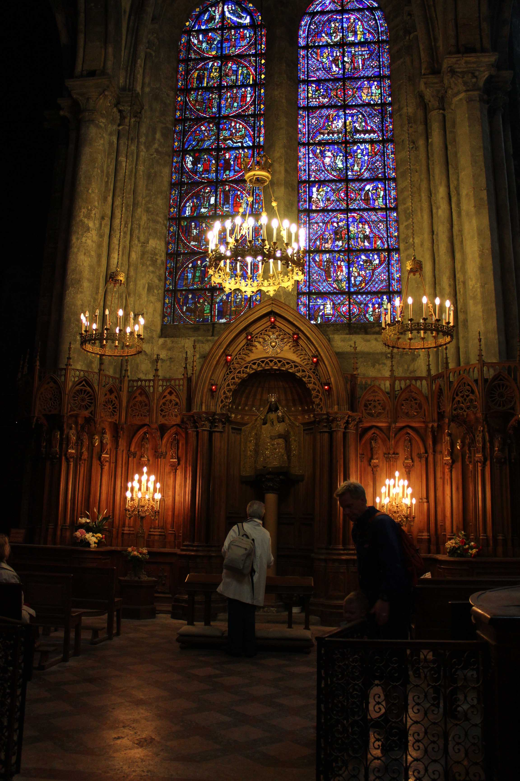

Slide 17
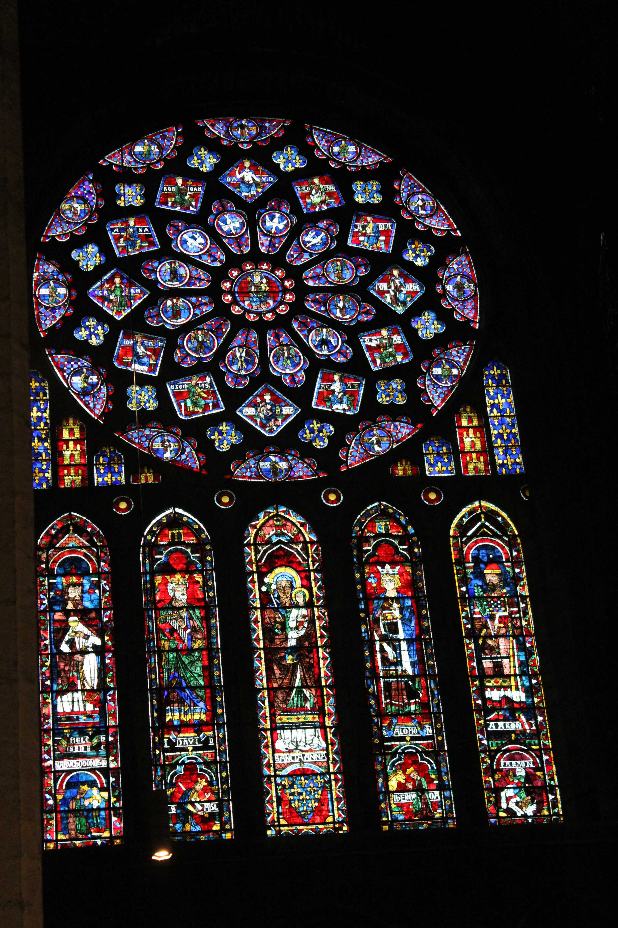

Slide 18
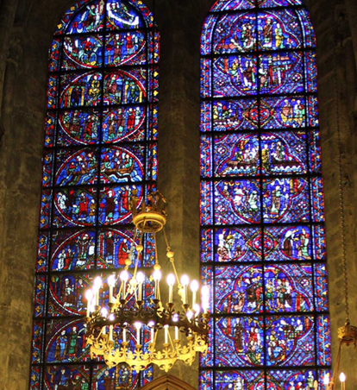

Slide 19
